Slide 1

Machine Learning
ΆΣΚΗΣΗ 1: LINEAR/LOGISTIC REGRESSION

Slide 2

Στόχοι
Εξοικείωση με τη πλατφόρμα Google Colab
Εξοικείωση με τις βιβλιοθήκες pandas & scikit-learn της Python
Εξοικείωση με τη γραμμική & λογιστική παρεμβολή (Linear/Logistic Regression)
Εξαγωγή συμπερασμάτων από τα δεδομένα
Εφαρμογή μοντέλων γραμμικής & λογιστικής παρεμβολής σε δεδομένα

Slide 3
Kaggle Dataset - Diabetes
Μπείτε στην πλατφόρμα https://colab.research.google.com/ (Θα χρειαστεί gmail)
Κατεβάστε το dataset για τη πρόβλεψη διαβήτη με μορφή “.csv” από τον ακόλουθο σύνδεσμο: https://www.kaggle.com/datasets/mathchi/diabetes-data-set
Παρακάτω παρουσιάζονται τα χαρακτηριστικά (features) του dataset:
Pregnancies: Number of times pregnant
Glucose: Plasma glucose concentration a 2 hours in an oral glucose tolerance test
BloodPressure: Diastolic blood pressure (mm Hg)
SkinThickness: Triceps skin fold thickness (mm)
Insulin: 2-Hour serum insulin (mu U/ml)
BMI: Body mass index (weight in kg/(height in m)^2)
DiabetesPedigreeFunction: Diabetes pedigree function
Age: Age (years)
Outcome: Class variable (0 or 1)

Slide 4
Λογιστική Παλινδρόμιση

Slide 5
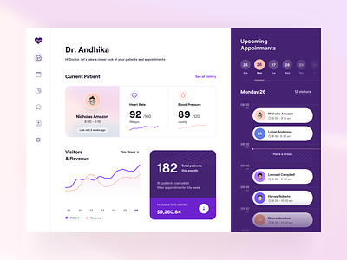
Ιατρική Εφαρμογή

Slide 6
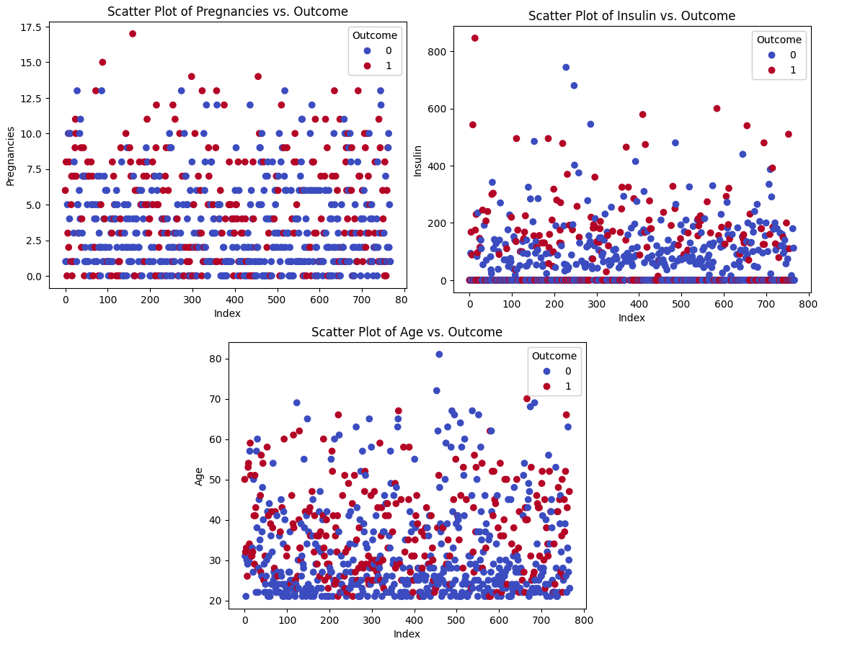
Πρόβλεψη Διαβήτη

Slide 7
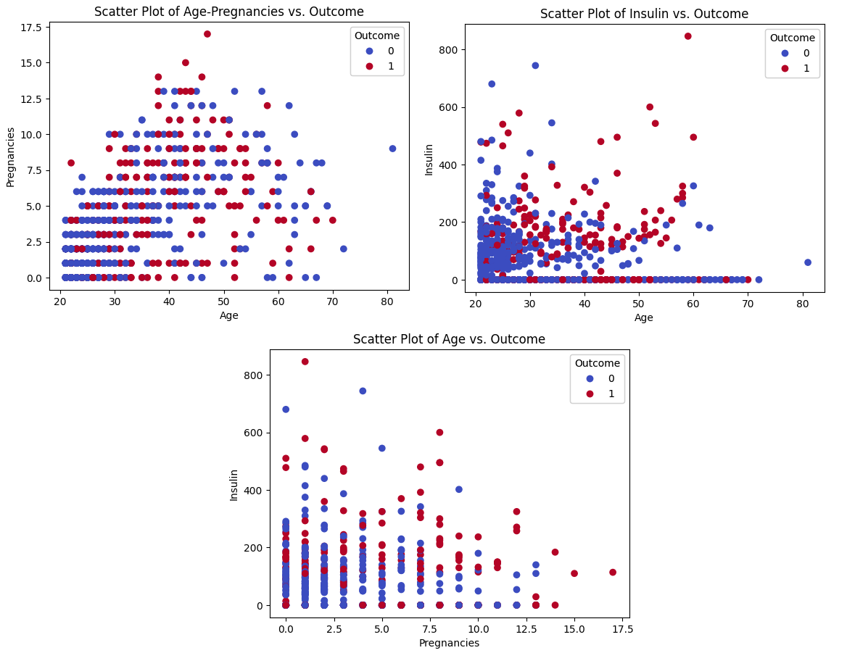
Πρόβλεψη Διαβήτη

Slide 8
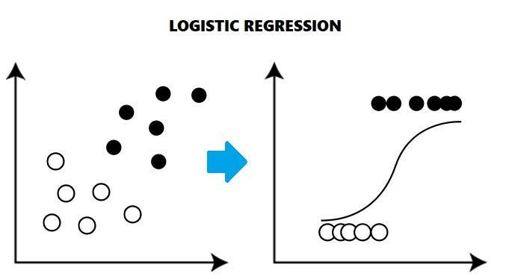
Λογιστική Παλινδρόμηση

Slide 9
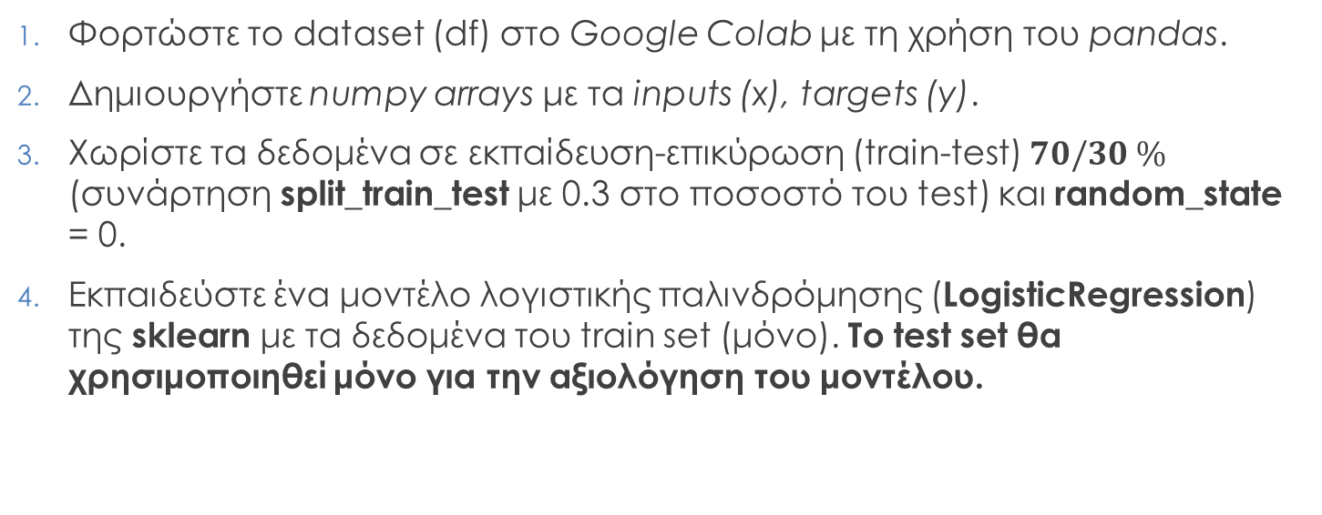
Λογιστική Παλινδρόμηση - Οδηγίες

Slide 10
Λογιστική Παλινδρόμηση – Ασκήσεις (1)
Προβλέψτε τις τιμές του “Outcome” για το test set και μετρήστε την ακρίβεια (accuracy) του μοντέλου. Η μεταβλητή Outcome παίρνει τιμές:
0: Ο ασθενής δεν πάσχει από διαβήτη
1: Ο ασθενής πάσχει από διαβήτη
Απαντήστε την ερώτηση:
Τι είναι χειρότερο, να προβλέπετε λανθασμένα ότι κάποιος ασθενής έχει διαβήτη ενώ δεν έχει (False Positive), ή ότι κάποιος ασθενής δεν έχει διαβήτη ενώ έχει (False Negative)?
Δουλεύει καλά το μοντέλο σας για όλες τις ηλικίες? Παρουσιάστε bar-plot με την ακρίβεια ανά ηλικίες (Age) (0 ως 40) και (40 ως 100) του test set.

Slide 11
Λογιστική Παλινδρόμηση – Ασκήσεις (2)
Επαναλάβετε τη διαδικασία, αλλάζοντας την παράμετρο της λογιστικής παλινδρόμησης penalty (Regularization) από ‘l2’ (L2) σε
‘l1’ (Για αυτή την επιλογή θα χρειαστεί να αλλάξετε επίσης την παράμετρο “solver” σε ‘liblinear’).
None (Δε χρησιμοποιείται Regularization)
Παρουσιάστε ένα πίνακα με τα Accuracy για κάθε “penalty” που δοκιμάσατε.

Slide 12
Γραμμική Παλινδρόμηση

Slide 13
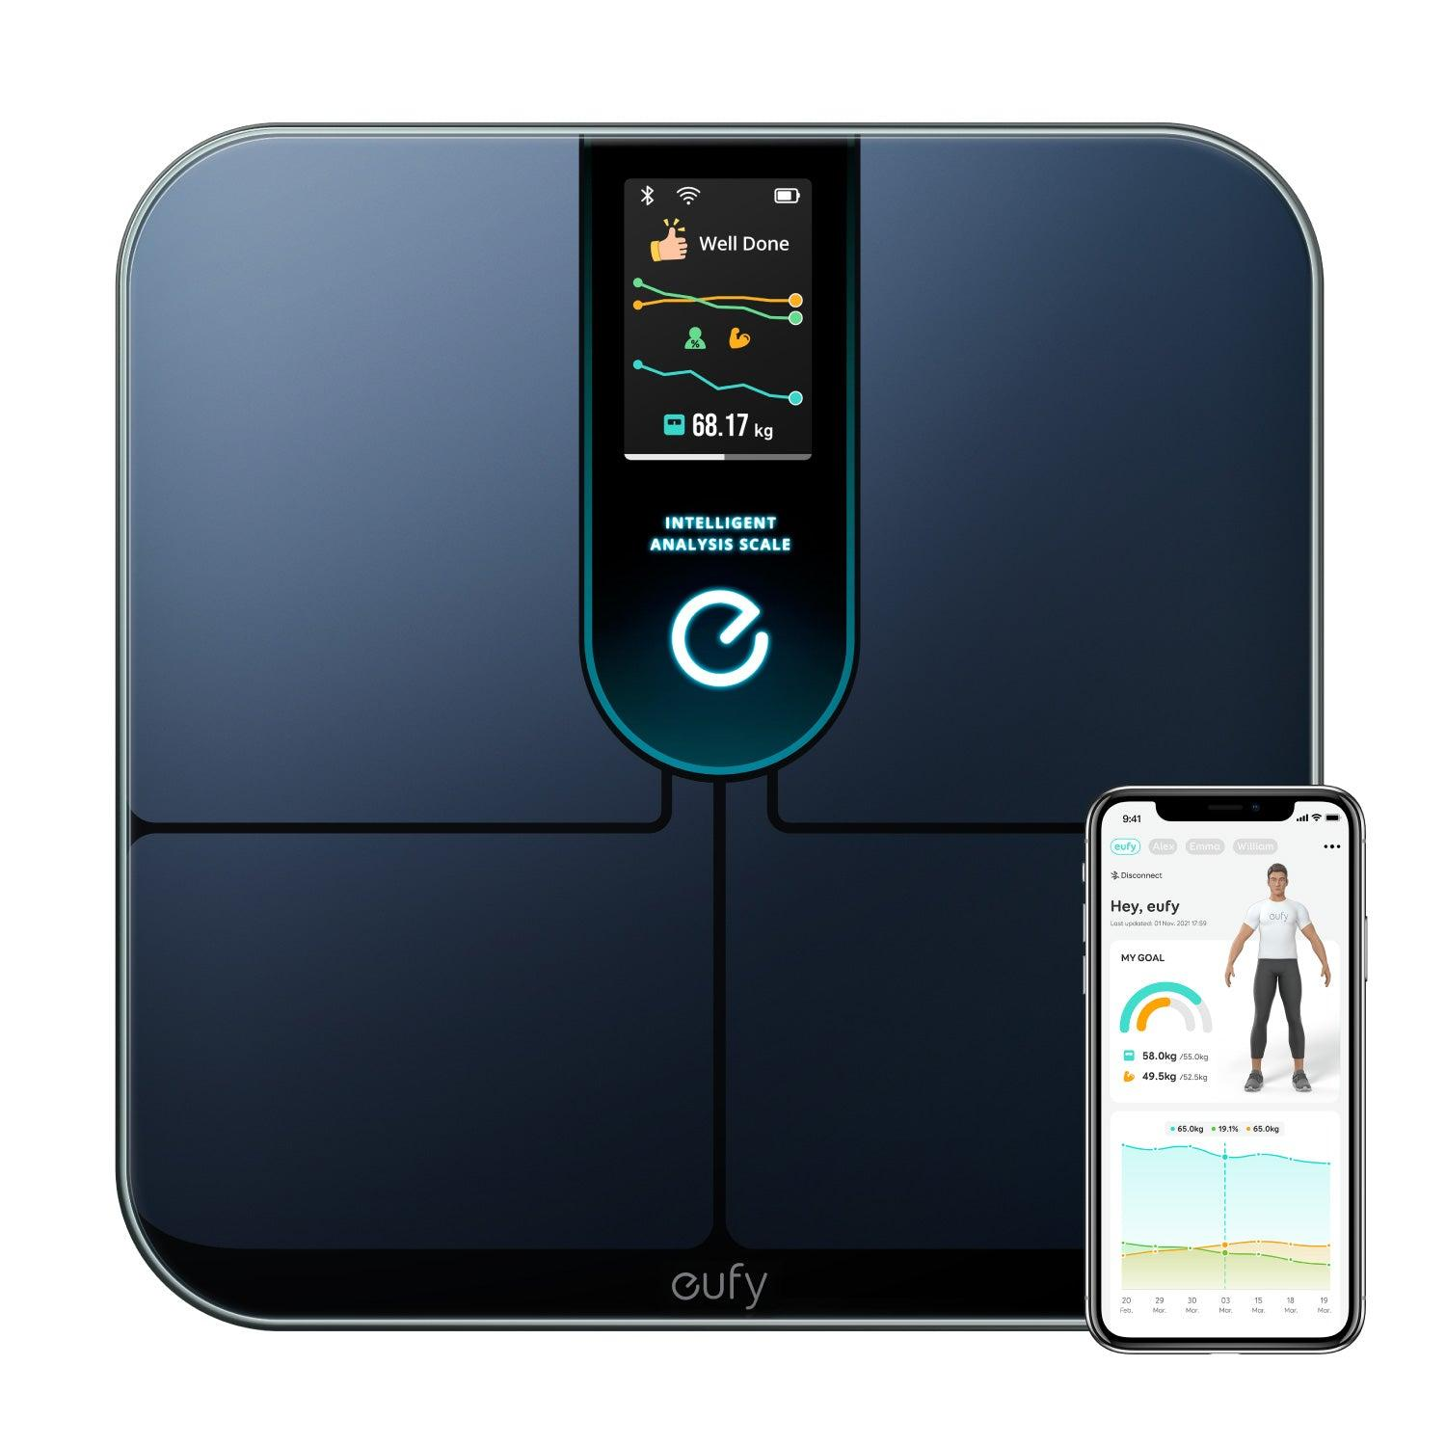
Έξυπνη Ζυγαριά

Slide 14
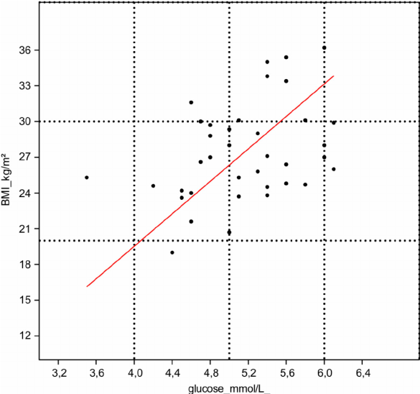
Γραμμική Παλινδρόμηση

Slide 15
Γραμμική Παλινδρόμηση - Άσκηση
Έξυπνη ζυγαριά μετράει τα χαρακτηριστικά Age, BMI, Pregnancies. Χρησιμοποιείστε γραμμική παλινδρόμηση ώστε να προβλέψετε τη μεταβλητή BloodPressure. Οπότε x: (Age, BMI, Pregnancies), y: BloodPressure. Χωρίστε το train-test set σε 70/30.
Μετρήστε και καταγράψτε την ακρίβεια του μοντέλου σας με τη μετρική Mean Absolute Error (MAE).
Υπολογίστε τη μέση τιμή (μ) και τυπική απόκλιση (σ) της μεταβλητής BloodPressure του Train Set και την αντίστοιχη τιμή του Test Set. Διαφέρουν οι 2 κατανομές? (Για να ελέγξετε τις κατανομές, δημιουργήστε το ιστόγραμμα της BloodPressure για το Train Set και το Test Set αντίστοιχα.
Δοκιμάστε να αντικαταστήσετε τη Μέθοδο Ελαχίστων Τετραγώνων με τη μέθοδο Stochastic Gradient Descent (SGD) και να συγκρίνετε την ακρίβεια των δύο μοντέλων. Για να χρησιμοποιείσετε SGD, θα χρειαστείτε το μοντέλο SGDRegressor(loss=[‘squared_error’], penalty=’l2’, learning_rate=[‘constant’], eta0=0.01, tol=1e-3). Δοκιμάστε να πειράξετε τη παράμετρο του penalty δοκιμάζοντας (l2, l1, elasticnet, None). Δημιουργήστε πινακάκι για το ΜΑΕ των παραπάνω μεθόδων.

Slide 16

Tips

Slide 17
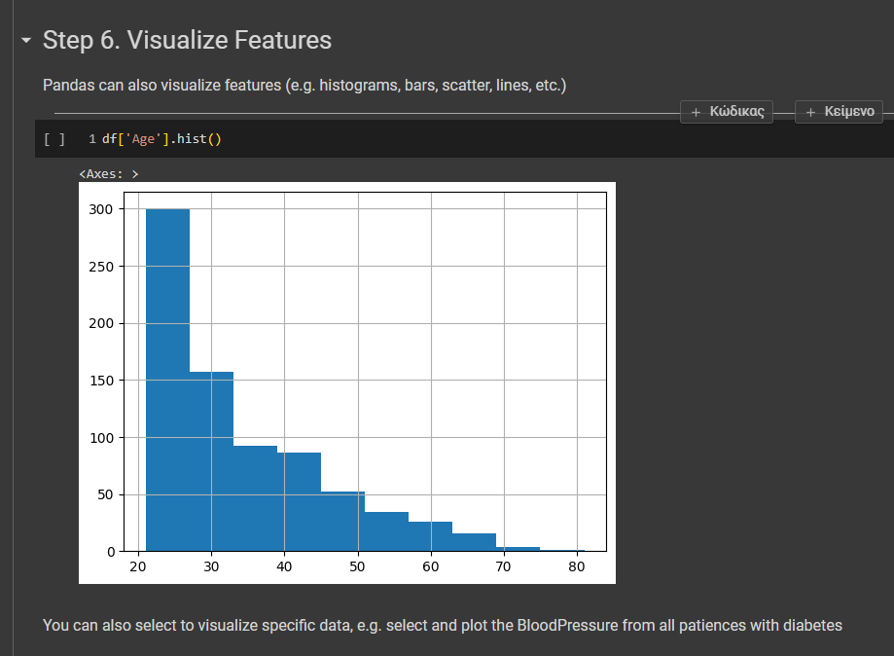
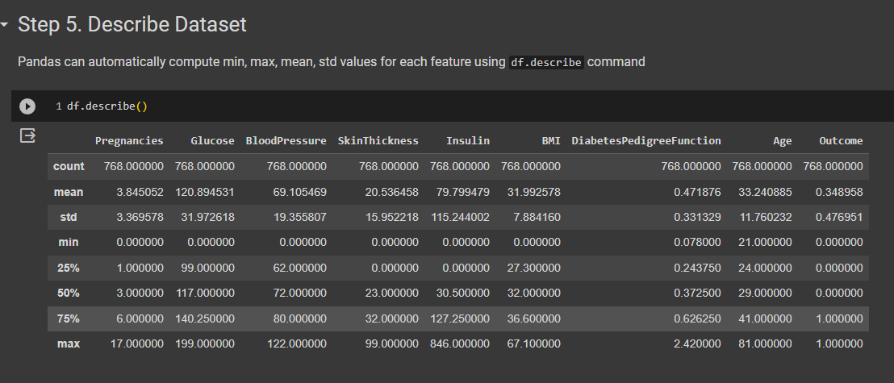
Παράδειγμα Κελιών

Slide 18
Tutorial Λογιστικής Παλινδρόμησης
https://colab.research.google.com/drive/1589brmi5dTtnl6cHqN8xvsQ2XQQfwpE6

Slide 19
Παραδοτέα
Παραδώστε το notebook (.ipynb) που θα φτιάξετε στο Google Colab (ή όποιο άλλον editor προτιμάτε στο e-learning. Μέσα στο notebook, να γράψετε σχόλια, καθώς και παρατηρήσεις για τα αποτελέσματα σας
Καταληκτική ημ/νια υποβολής: 26/10/2023 - 23:50.
Για οποιαδήποτε απορία ή πρόβλημα, επικοινωνήστε μέσω email στο
Kouloumpris Lefteris < elefthenk@csd.auth.gr >.
Koxliaridis Vasilios < vkochlia@csd.auth.gr >.
Liapis Georgios<gliapisa@csd.auth.gr>.

Slide 20
Καλή Επιτυχία

